Slide 1


Plano de Ações para instituir uma política de reúso de efluente sanitário tratado no Brasil
Sergio Brasil Abreu
Analista de Infraestrutura
DPLAR/SNSA/MCID
Fortaleza/CE, 30 de maio de 2018

Slide 2
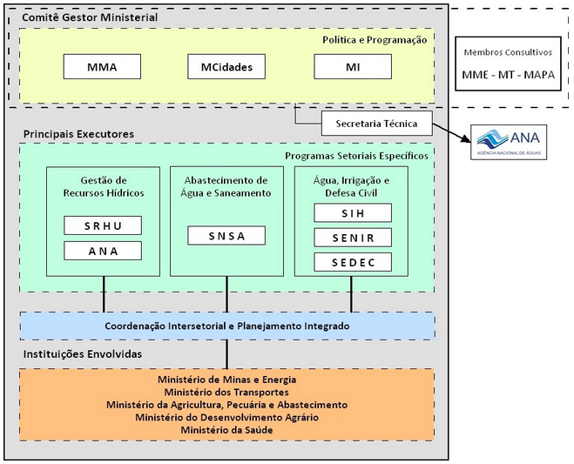
Programa Interáguas - Arranjo Institucional

Slide 3
Programa Interáguas - Componentes
Componente 1 – Gestão de Recursos Hídricos
ANA e MMA
Componentes Setoriais
Componente 2 – Água, Irrigação e Defesa Civil
MI
Componente 3 – Abastecimento de Água e Saneamento
MCidades
Componente 4 – Coordenação e Planejamento Integrado
Todos
Componentes Intersetoriais
Componente 5 – Gerenciamento, Monitoramento e Avaliação
Todos

Slide 4
Programa Interáguas - Projeto SNSA
Apoio ao Fortalecimento da Regulação e Fiscalização dos Serviços de Saneamento Básico;
Desenvolvimento de Metodologias para Auditoria e Certificação de Informações do Sistema Nacional de Informações sobre Saneamento (SNIS);
Desenvolvimento e Implantação da Primeira Fase do Sistema Nacional de Informações em Saneamento Básico (SINISA);
Projeto de Gestão das Perdas de Água e do Uso Eficiente de Energia Elétrica, adotando metodologia do Projeto COM + ÁGUA; e
Elaboração de uma proposta de plano de ações para instituir uma política de reúso de efluente sanitário tratado no Brasil.

Slide 5
Contexto do Reúso
Região Geográfica | Coleta de Esgoto (%) | Tratamento do Esgoto Coletado (%)
Norte | 8,7 | 83,9
Nordeste | 24,7 | 78,5
Sudeste | 77,2 | 67,8
Sul | 41,0 | 94,3
Centro-Oeste | 49,6 | 92,6
Total | 50,3 | 74,0
• O volume de esgotos tratados no Brasil em 2015 foi de 3,8 bilhões de m³.
• O reúso de 50% desse esgoto, c/ aproveit. de 90%, geraria 1,7 bilhões de m³.
A região Nordeste consumiu em 2015 um total de 1,8 bilhões de m³ de água.
Taxa de retorno de 80% da água consumida e tratamento de 90% desse esgoto (reúso de 50% e aproveit. de 90% do produto) resultaria em 3,5 bilhões de m³.

Slide 6
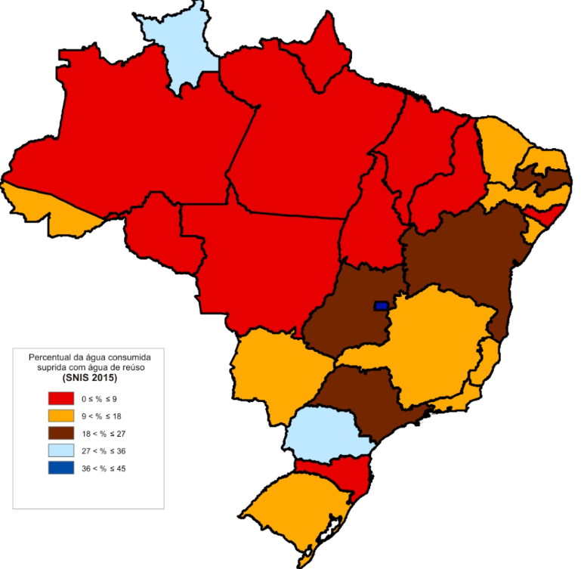
Contexto do Reúso
0 ≤ % ≤ 9 – 13 Estados
9 < % ≤ 18 – 7 Estados
18 < % ≤ 18 – 4 Estados
27 < % ≤ 36 – 2 Estados
36 < % ≤ 45 – 1 Estado
Brasil – 18,0%

Slide 7
Contexto do Reúso
0 ≤ % ≤ 9 – 0 Estados
9 < % ≤ 18 – 0 Estados
18 < % ≤ 18 – 1 Estado
27 < % ≤ 36 – 9 Estados
36 < % ≤ 45 – 17 Estados
Brasil – 36,5%

Slide 8
Objetivos Específicos do Projeto
Padrões de Qualidade
Modelos de Financiamento
Potencialidades
Política de Reúso
Avaliação de Tecnologias
Questões Institucionais

Slide 9
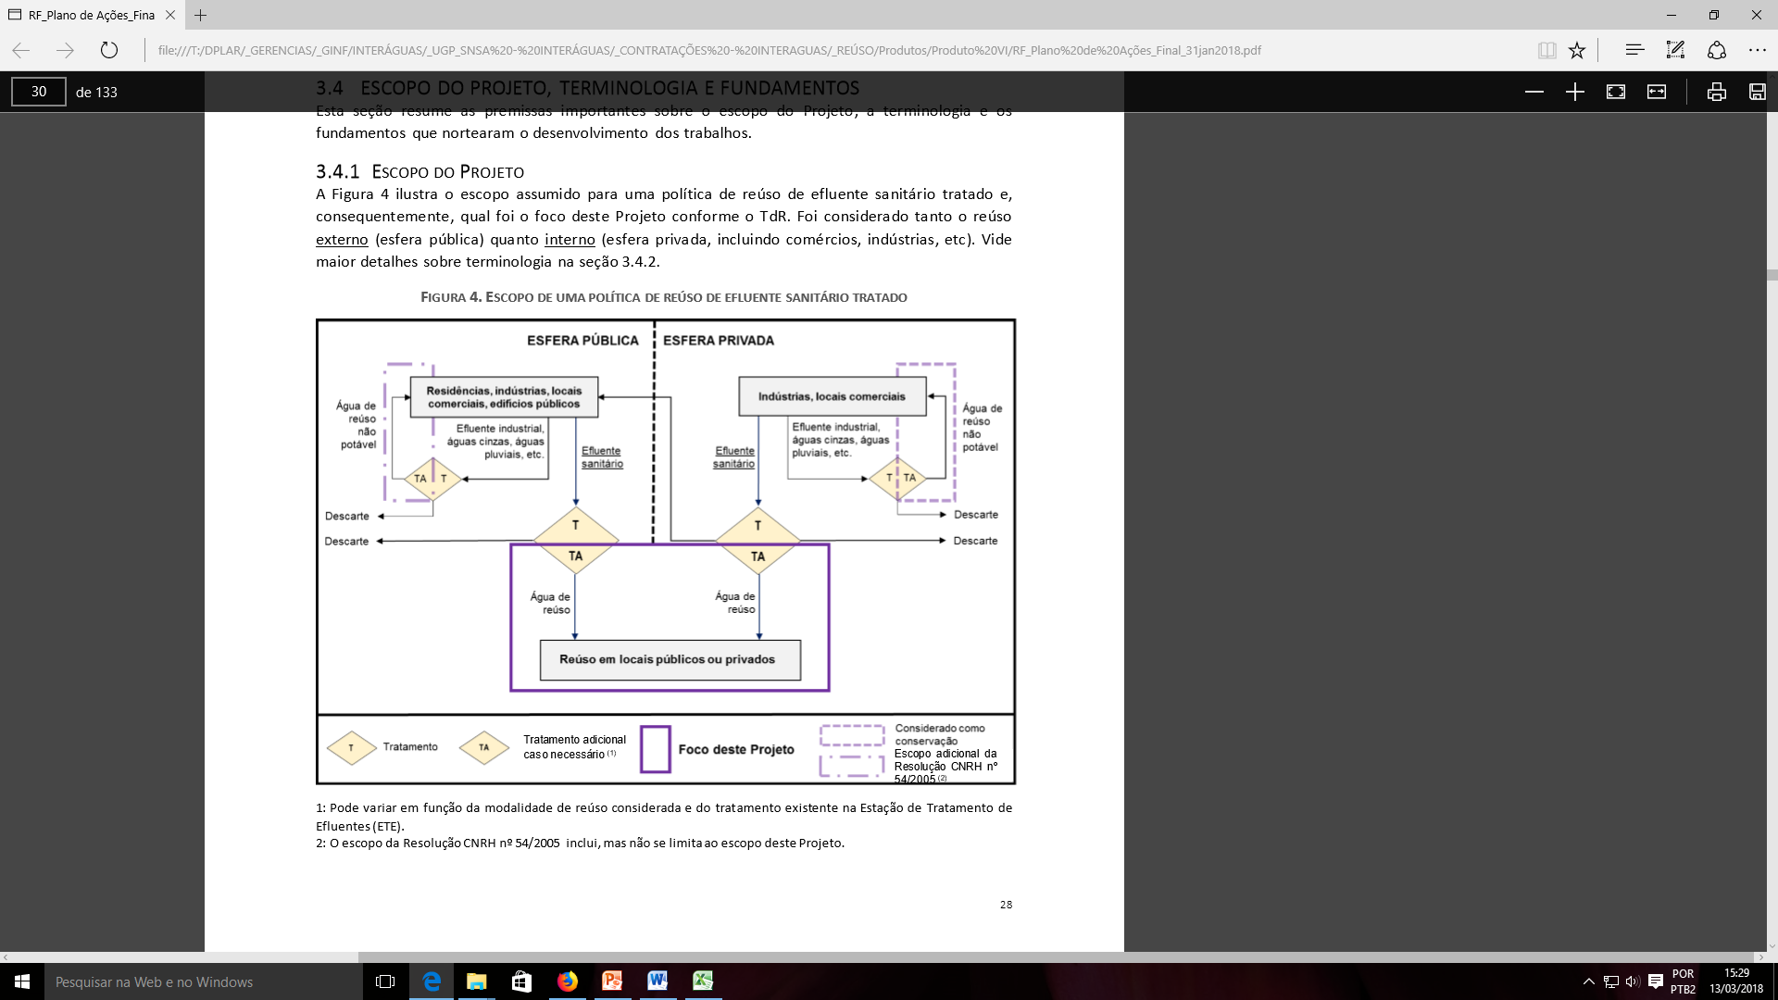
Escopo do Projeto

Slide 10
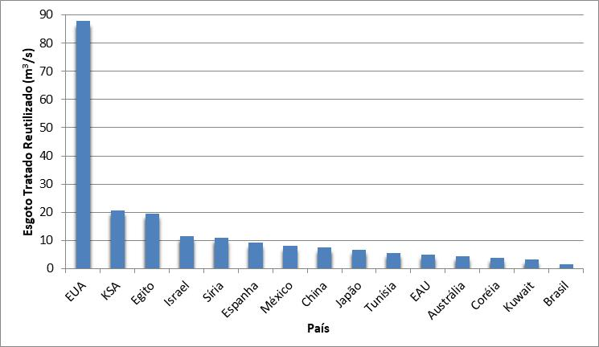
Reúso no mundo

Slide 11
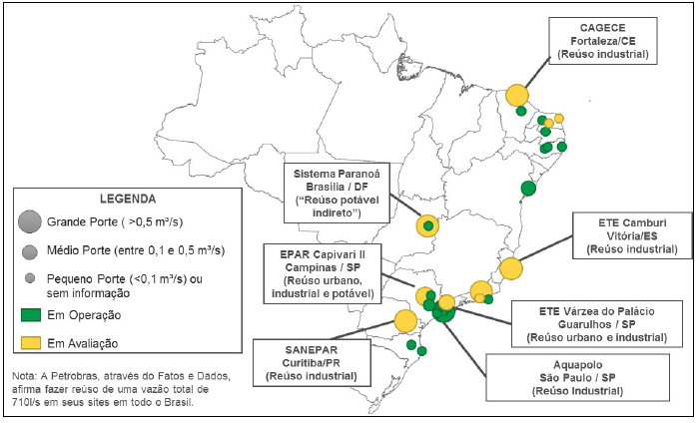
Reúso no Brasil

Slide 12
Leis e Regulamentos Existentes no Âmbito Federal
Resolução CNRH nº 54/2005
Estabelece modalidades, diretrizes e critérios gerais
Regulamentos de Reúso
Resolução CNRH nº 121/2010
Estabelece diretrizes e critérios gerais (agrícola e florestal)
Padrão de Potabilidade
Portaria MS nº 2.914/2011
Estabelece procedimentos de controle da qualidade da água
Lei nº 9.433/1997
Estabelece princípios e instrumentos p/ gerenciar os RH
Res. CONAMA nº 357/2005
Dispõe sobre a classificação dos corpos de água
Regulamentos Água Superficial
Res. CONAMA nº 430/2011
Estabelece padrões e condições p/ lançamento de efluentes
Res. CONAMA nº 274/2000
Define critérios de balneabilidade em águas brasileiras
Res. CONAMA nº 396/2008
Dispõe sobre classificação enquadramento das águas sub.
Regulamentos Água Subterrânea
Resolução CNRH nº 153/2013
Estabelece critérios e diretrizes p/ recarga de aquíferos

Slide 13
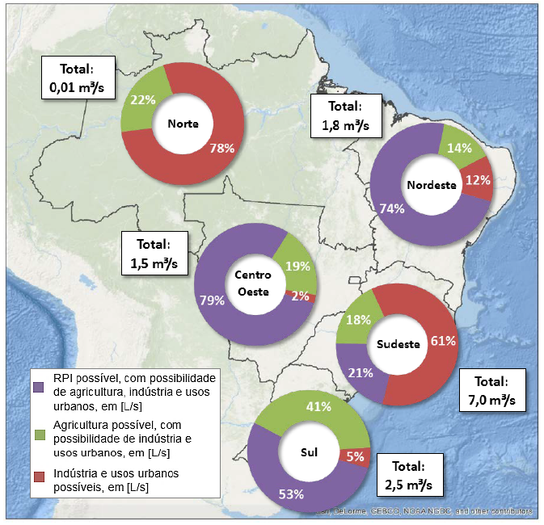
Potencial para Reúso no Brasil

Slide 14
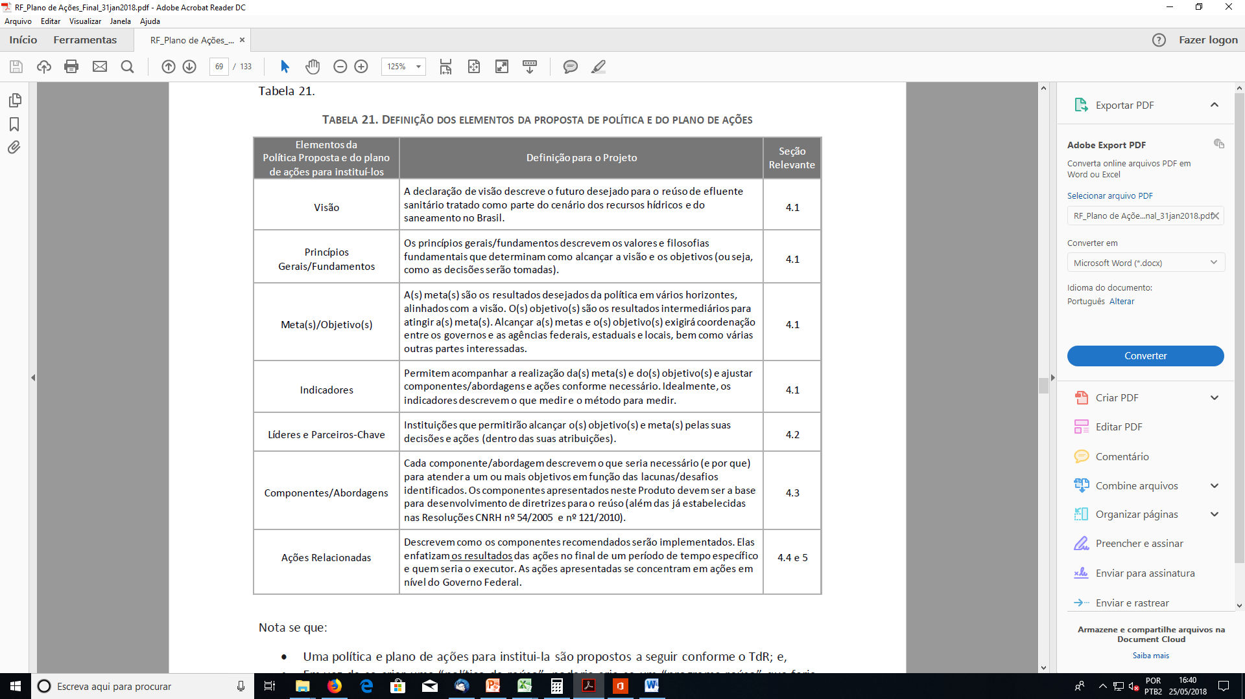
Política de Reúso Proposta

Slide 15
Identificação das Categorias das Lacunas nos Quadros
Visão, Princípios Gerais, Metas/Objetivos e Indicadores;
Quadro regulatório para licenciamento e fiscalização p/ reúso não potável;
Quadro regulatório para licenciamento e fiscalização p/ reúso potável direto;
Quadro regulatório para licenciamento e fiscalização p/ reúso potável indireto;
Incentivos fiscais e financeiros;
Capacitação, conscientização, divulgação e aceitação social;
Planejamento estratégico e definição de projetos/programas de reúso;
Uso da outorga e cobrança como instrumentos de incentivo ao reúso;
Direito do uso do efluente sanitário tratado; e
Recuperação dos custos/tarifa.

Slide 16
Conteúdo dos Quadros para cada Lacuna
Número para identificação
Categoria da lacuna
Entendimento da lacuna
Abordagem (recomendada ou potencial)
Base para recomendação (e/ou descrição das alternativas)
Ações para implementação da abordagem
Objetivos relevantes
Interface(s) com outras lacunas

Slide 17
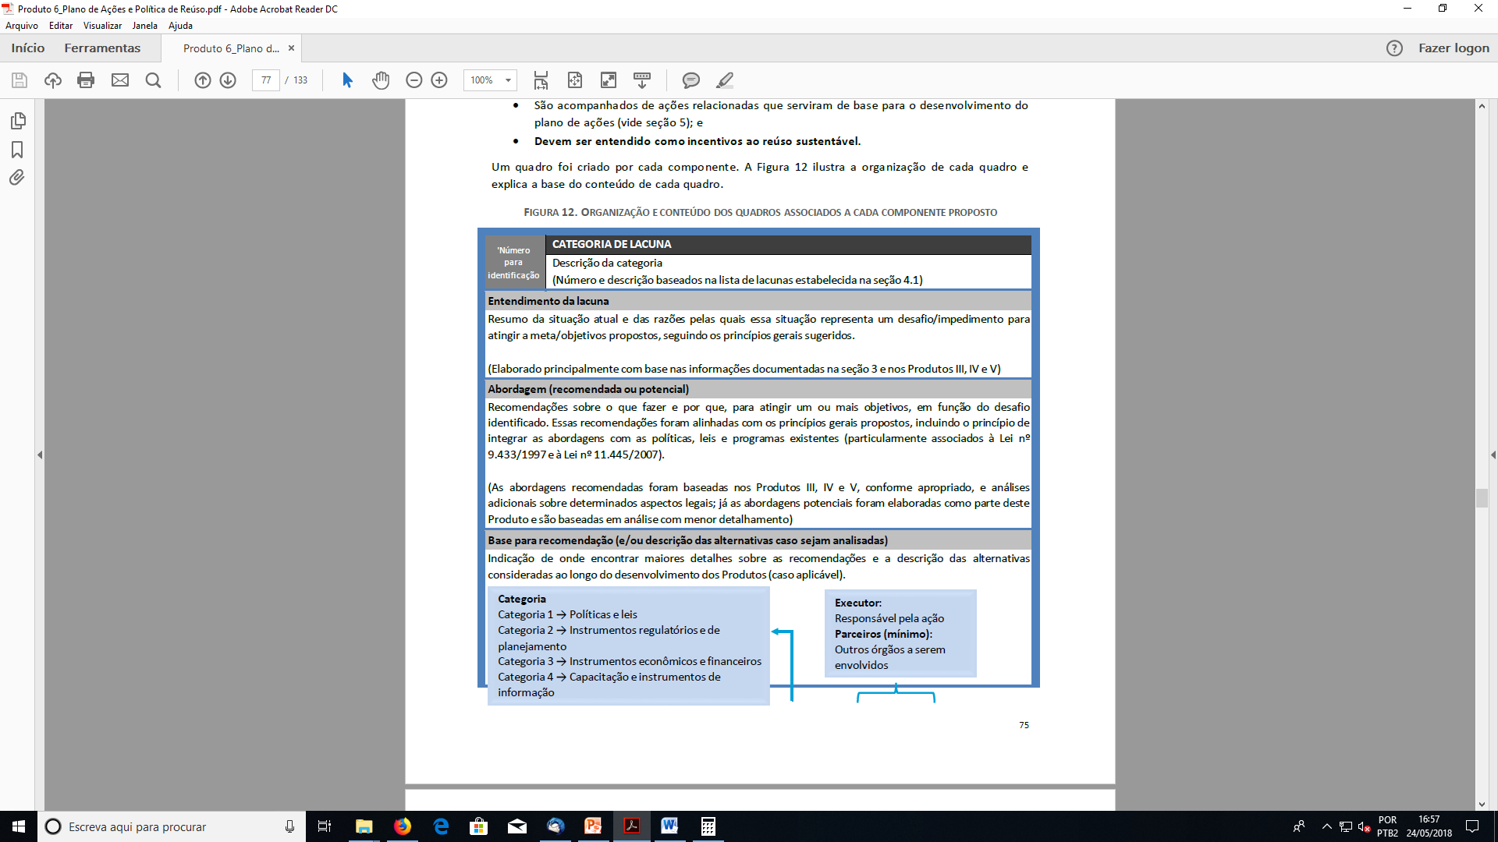
Organização e Conteúdo dos Quadros para cada Componente

Slide 18
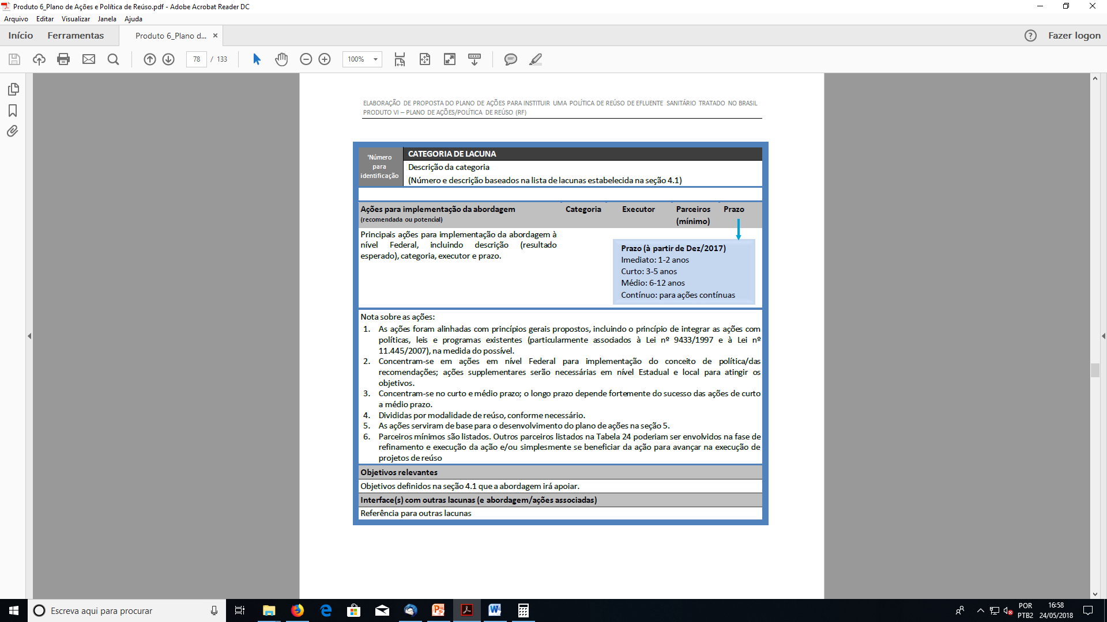
Organização e Conteúdo dos Quadros para cada Componente

Slide 19
Desenvolvimento do Plano de Ações
Políticas, leis e planejamento
Quadro regulatório
Instrumentos econômicos e financeiros
Capacitação e instrumentos de informação

Slide 20
Sergio Brasil Abreu
Analista de Infraestrutura
DPLAR/SNSA/MCID
Email: sergio.abreu@cidades.gov.br
Telefone: (61) 2108-1406
Plano de Ações para instituir uma política de reúso de efluente sanitário tratado no Brasil

